Slide 1
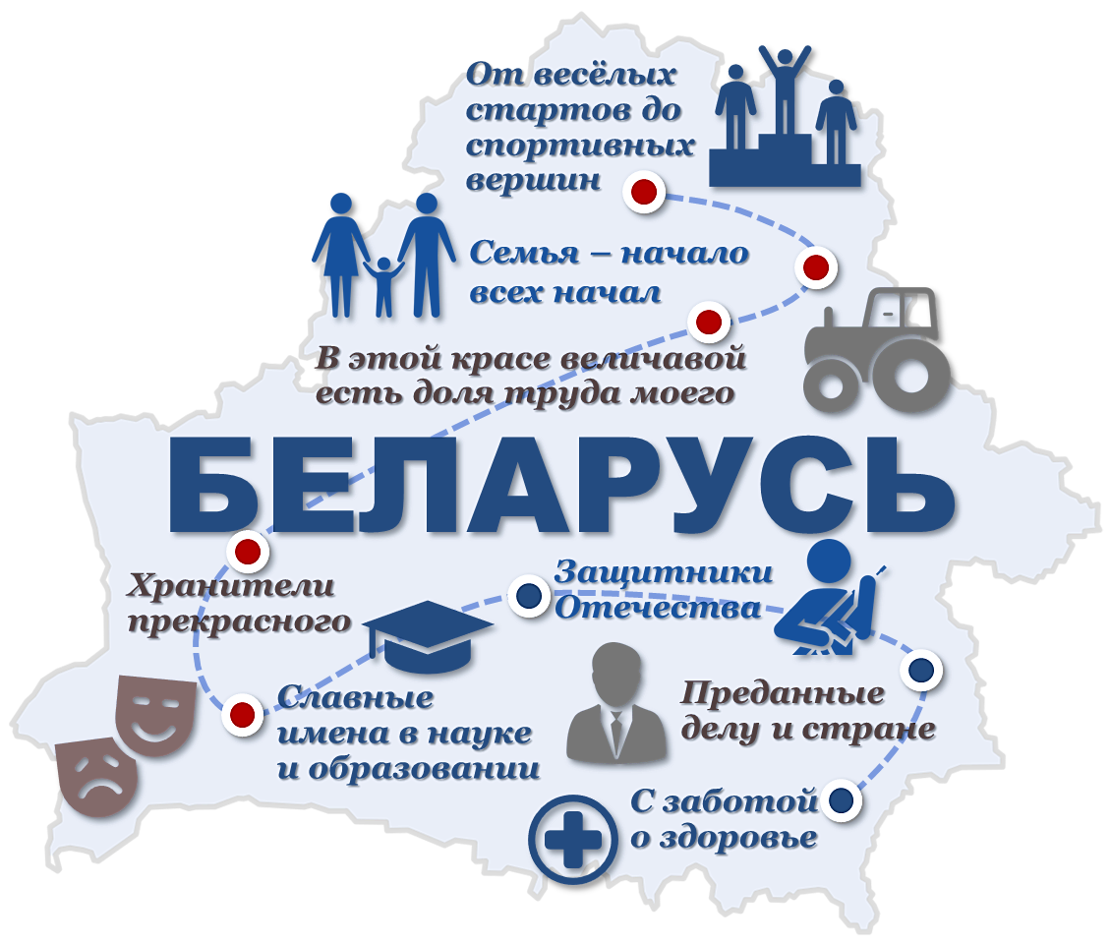
РОДИНА МОЯ БЕЛАРУСЬ В ЛИЦАХ
Славные имена
в науке и образовании
(о деятелях науки, представителях системы образования)
Январь, 2024 год

Slide 2
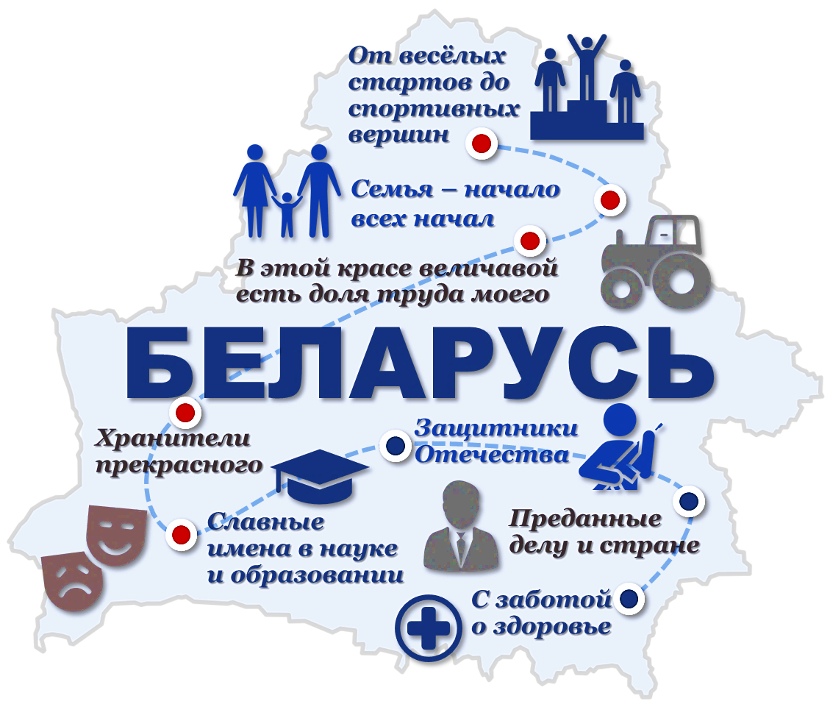
РОДИНА МОЯ БЕЛАРУСЬ
В ЛИЦАХ
Славные имена в науке и образовании

Slide 3
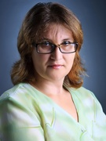
Знакомство с деятелями науки, представителями системы образования
Считаете ли Вы, что профессия педагога в современном обществе является особенно важной?
Профессия педагога во все времена являлась и является самой важной профессией в обществе, ведь от усилий педагога зависит будущее наших детей, а значит, будущее всего мира. Педагог – это единственный человек, который большую часть своего времени профессионально занимается воспитанием и обучением детей.
Расскажите, как долго Вы работаете в сфере образования?
В сфере образования я работаю 32 года, сначала – учителем русского языка и литературы, а с 2000 года – заместителем директора по учебно-воспитательной работе. Все 32 года работаю в нашем учреждении.
Что самое трудное в профессии учителя?
Самое сложное – это постоянная работа над собой и улучшение своих профессиональных навыков. Ещё одна сложность – это толерантное отношение к детям, когда нужно выдерживать систему, чтобы не было срывов. В каждом педагоге должна жить любовь и уважение к детям, без них никуда.
Кого Вы считаете своим главным учителем?
Своим самым главным учителем считаю моего классного руководителя Коцур Ларису Яковлевну, которая сделала всё, чтобы я стала учителем. Добрейшей души человек. Я благодарна ей за то, что она настояла на выборе мною профессии учителя. А я хотела стать продавцом.
Идеальный ученик для Вас – кокой он?
Идеальный – это предсказуемый ученик. А жизнь наша – она ведь не идеальна. И как же жить такому идеальному среди остальных?
Можно ли сегодня посочувствовать ученикам?
Ученикам своим сочувствую – у них колоссальная перегруженность. Они стараются везде успеть. Мало общаются вживую.
Ваши увлечения, чем любите заниматься в свободное время?
В свободное время я, как и все филологи, люблю читать. В настоящее время перечитываю роман Бориса Полевого «Повесть о настоящем человеке». Также люблю посмотреть интересные передачи по телевизору, а также летом люблю копаться в грядках.
ВОРОБЕЙ
Лариса Александровна
Заместитель директора по учебно-воспитательной работе, учитель русского языка и литературы

Slide 4
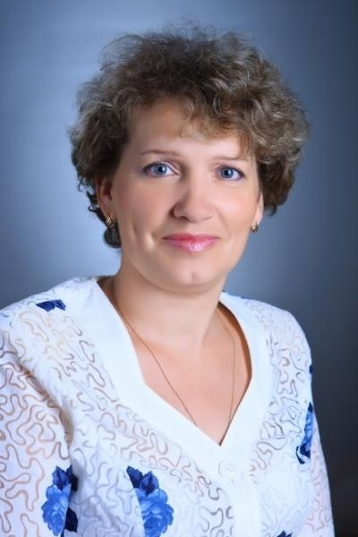
Знакомство с деятелями науки, представителями системы образования
Учитель – это профессия, должность или призвание?
Учитель – это призвание.
Продолжите предложение «Учитель – это….»?
Учитель – это профессионал, который любит свой предмет, детей и умеет с ними общаться.
Где и в чём Вы черпаете вдохновение и силы?
Вдохновение и силы учитель черпает в детях, у которых глаза горят и которые хотят учиться и успешно учатся.
Какие навыки и качества необходимы для успешной работы в сфере науки?
Для работы в науке требуется точность, определенность действий, высокая исполнительская дисциплина, аккуратность, ответственность, практическое мышление, техническая фантазия.
СОЛОВЬЁВА
Инна Всеволодовна
учитель математики и информатики

Slide 5
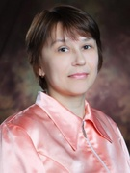
Знакомство с деятелями науки, представителями системы образования
Где и в чём Вы черпаете вдохновение и силы?
Вдохновение и силы я черпаю в желании детей учиться чему-то новому, успехах детей.
Учитель – это профессия, должность или призвание?
Учитель – это призвание и нелёгкий труд, требующие большого терпения, ответственности и любви к своим ученикам и делу.
В чём состоит главная задача педагога? Какими чертами характера он должен обладать?
Главная задача педагога – научить детей применять знания, прививать любовь к Родине.
Продолжите предложение «Учитель – это….»?
Учитель – это человек, который даёт знания, прививает старание, который хоть и требует, но взамен отдаёт что-то большее, делится своими знаниями.
Ваши увлечения, чем любите заниматься в свободное время?
В свободное время я люблю читать.
ЕЛЕНИЧ
Светлана Валерьевна
учитель математики

Slide 6
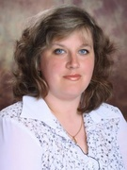
Знакомство с деятелями науки, представителями системы образования
Кого Вы считаете своим главным учителем?
Главными учителями в своей жизни, я считаю, конечно, родителей. Они научили меня очень многому. А из учителей хочется сказать о моей первой учительнице Камеко Нине Михайловне, которую я помню до сих пор. Мне кажется, благодаря ей я стала учителем начальных классов.
Продолжите предложение «Учитель – это….»?
Учитель – это хранитель и носитель благ, психолог, наставник, друг., человек, который не только передаёт свои знания и умения, но и учит любви к Родине, к близким, прививает вечные ценности.
Ваши увлечения, чем любите заниматься в свободное время?
Люблю вязать крючком: салфетки, игрушки и дарить их, занимаюсь алмазной вышиванкой, делаю папье-маше.
Если бы перед Вами снова встал выбор, кем быть, поменяли бы Вы профессию на другую?
Скорее всего нет, ведь мой выбор когда-то был осознан, я хотела учить маленьких детей писать и читать, открывать новые возможности, изучать мир.
Считаете ли Вы, что профессия педагога в современном обществе является особенно важной?
Да, ведь педагог учит всем азам. Учит любить, учиться, жить. Самое главное в работе учителя – грамотно объяснить материал; любить то, чем ты занимаешься, любить детей; взаимопонимание между учеником и учителем. Самое главное – научить детей, уметь находить общий язык. Благодаря профессии педагога, мы становимся людьми.
АБИБАК
Жанна Григорьевна
учитель физической культуры и трудового обучения

Slide 7
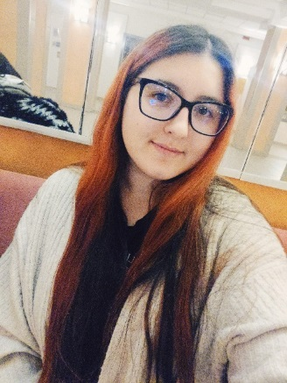
Знакомство с деятелями науки, представителями системы образования
Что самое трудное в профессии учителя?
Самое трудное в профессии учителя – найти правильный подход к ученикам.
Что самое интересное в Вашей профессии?
Для меня самое интересное в профессии – разработка поурочного планирования.
Продолжите предложение «Учитель – это….»?
Учитель – это человек, который не только обучает детей, но и учит их правильному, помогает раскрыться талантам, подводит к нужному жизненному пути.
В чём состоит главная задача педагога?
Задача учителя – заложение определённых знаний, навыков и умений учащимся.
Ваши увлечения, чем любите заниматься в свободное время?
Свободное время посвящаю книгам, творчеству, саморазвитию и киберспорту.
ДЕГТЯРЕНКО
Анастасия Сергеевна
учитель географии и астрономии

